Slide 1



Plan upravljanja istraživačkim podacima (PUP)
Ivana Dorotić Malič, Centar za otvorenu znanost Sveučilišne knjižnice Rijeka
Branka Turk, Centar za otvorenu znanost Sveučilišne knjižnice Rijeka
dr. sc. Kristina Posavec, Sveučilišni računski centar Srce, Zagreb
Matko Horvat, Sveučilišni računski centar Srce, Zagreb
19. listopada 2023.

Slide 2
Radionica
10:00 – 11:15 Izlaganja, 4 predavača
11:15 – 11:30 Pitanja
Slobodno pitajte i tijekom izlaganja!
Chat
  Molimo isključite mikrofone ako se ne obraćate sudionicima radionice!
  Hvala

Slide 3


PLAN UPRAVLJANJA ISTRAŽIVAČKIM PODACIMA
dokument koji sažeto i jasno opisuje kako će se postupati s podacima tijekom istraživačkog projekta i nakon projekta
Upravljanje podacima odnosi se na cijeli projektni ciklus
"živi dokument" - kontinuirano se nadograđuje s novim informacijama
  mijenja se, uređuje i dopunjava tijekom prijave i provedbe projekta/istraživanja
EU projekti, HRZZ, UNIRI projekti (vrednovanje!)
Politika otvorene znanosti Sveučilišta u Rijeci
Planiranje
Prikupljanje
Obrada
Analiza
Trajna pohrana
Dijeljenje
Korištenje
Životni ciklus istraživačkih podataka

Slide 4
Zašto upravljati istraživačkim podacima
Reproducibilnost i transparentnost istraživanja
  Baker, M. 1,500 scientists lift the lid on reproducibility. Nature 533, 452–454 (2016). https://doi.org/10.1038/533452a
Povećanje vidljivosti, utjecaja i citiranosti
Veća suradnja među znanstvenicima
Ponovno korištenje podataka – nove hipoteze
Korištenje u obrazovne svrhe (npr. studenata)
Potiče napredak u znanosti
Brža primjena znanosti u gospodarstvu
Ispunjavanje zahtjeva financijera
Notes:
A 2016 Nature survey3, for example, revealed that in the field of biology alone, over 70% of researchers were unable to reproduce the findings of other scientists and approximately 60% of researchers could not reproduce their own findings.
Baker, M. 1,500 scientists lift the lid on reproducibility. Nature 533, 452–454 (2016). https://doi.org/10.1038/533452a

Slide 5
ELEMENTI PLANA UPRAVLJANJA ISTRAŽIVAČKIM PODACIMA (PUP)
Prikupljanje podataka
Pravna i sigurnosna pitanja
Pohrana i čuvanje podatka
Dijeljenje i ponovna uporaba podataka
Obrazac za Plan upravljanja istraživačkim podacima (PUP) napravljen je prema primjerima dobre prakse HRZZ i drugih zaklada te smjernicama koje je 2018. godine objavila organizacija Science Europe

Slide 6
1. PRIKUPLJANJE PODATAKA I DOKUMENTACIJA
Kategorija sadrži tri skupine pitanja na koje istraživači trebaju pružiti odgovor:
  Koje ćete podatke prikupljati, obrađivati, stvarati ili se ponovno njima koristiti?
  Kako će se podaci prikupljati, obrađivati ili stvarati?
  Koju ćete dokumentaciju i metapodatke izraditi osim podataka?

Slide 7
1. PRIKUPLJANJE PODATAKA I DOKUMENTACIJA
1.1. Koje ćete podatke prikupljati, obrađivati, stvarati ili se ponovno njima koristiti?
(navedite format, vrstu i opseg podataka)
Formati datoteka:
  otvoreni (.csv, .xlsx, .pdf/a, .txt, .docx, SPSS portable, .tiff i dr.)
Vrsta podataka:
  numerički, slikovni, grafički, audio, video, tekstualni podaci…
Opseg podataka:
  procjena količine podataka koja će se prikupiti i obraditi izražena u MB, GB, TB
Notes:
Vrsta podataka:
dokumenti, radni listovi, laboratorijske bilješke, dnevnici, upitnici, transkripti, kodne knjige, audio zapisi, video zapisi, fotografije, filmovi, proteini, genske sekvencije, spectra, rezultati testova, prezentacije, artefakti, uzorci, zbirke digitalnih objekata prikupljenih i generiranih tijekom istraživanja, sadržaj baza podataka, video, audio, tekstovi, slike, modeli, algoritmi, skripte, sadržaj aplikacija, input, output, log datoteke za analizu programa, simulacijski programi, sheme, metodologije i tijek rada, standardne operacionalne procedure, protokoli

Slide 8
1. PRIKUPLJANJE PODATAKA I DOKUMENTACIJA
1.1. Koje ćete podatke prikupljati, obrađivati, stvarati ili se ponovno njima koristiti?
(navedite format, vrstu i opseg podataka)
Primjer:
Podaci koji će se prikupljati su odgovori na upitnik kreiran u LimeSurvey aplikaciji.
Podaci koji se prikupljaju su: dob, spol, županija u kojoj je osoba boravila većinu vremena u proteklih 6 mjeseci, te odgovori na IPIP-50 upitnik.
Podaci će biti pohranjeni u CSV datoteci.
S obzirom na to da planiramo prikupiti podatke od oko 1000 sudionika, veličina datoteke trebala bi iznositi maksimalno 10 MB.

Slide 9
1. PRIKUPLJANJE PODATAKA I DOKUMENTACIJA
1.2. Kako će se podaci prikupljati, obrađivati ili stvarati?
(Ukratko opišite metodologiju. Navedite načine organiziranja podataka – imenovanje i verzioniranje.)
Opišite metodologiju - metode prikupljanja podataka
Opis metodologije koja će biti korištena prilikom prikupljanja i analize podataka
  Fotografirano s…
  Mjereno s…
  Promatrano …

Slide 10
1. PRIKUPLJANJE PODATAKA I DOKUMENTACIJA
1.2. Kako će se podaci prikupljati, obrađivati ili stvarati?
(Ukratko opišite metodologiju. Navedite načine organiziranja podataka – imenovanje i verzioniranje.)
Proces osiguranja kvalitete: standardi i kontrola
Standardi prikupljanja
  U skladu s objavljenim protokolom (ref)
  Standardna preparacijska tehnika
  U skladu s metodologijom objavljenom u nacrtu [dio x]
Kvaliteta i konzistentnost podataka #x bit će osigurana kroz
  kalibraciju uređaja,
  ponavljajuće eksperimente,
  ponovljena mjerenja,
  prikladnu kontrolu,
  usporedbu s literaturom/internim standardima/prethodnim podacima,
  verifikacijom i potvrdom stručnjaka/recenzenta… [kratki opis]

Slide 11
1. PRIKUPLJANJE PODATAKA I DOKUMENTACIJA
1.2. Kako će se podaci prikupljati, obrađivati ili stvarati?
(Ukratko opišite metodologiju. Navedite načine organiziranja podataka – imenovanje i verzioniranje.)
Primjer:
Podaci će se prikupljati ciljanim slanjem upitnika zainteresiranim skupinama sudionika. Nakon preuzimanja podataka s LimeSurvey servisa, sirovi podaci će se staviti u poseban direktorij, te će se s njih ukloniti pravo pisanja (eng. write permission).
Podaci će se čistiti koristeći programski jezik R, a pročišćeni podaci će se spremiti u posebnu datoteku i zaseban direktorij. Skripta korištena za čišćenje podataka bit će pohranjena zajedno s podacima. …
Provest će se i ručna usporedba vrijednosti u datoteci s pročišćenim podacima i vrijednosti u datoteci sa sirovim podacima za 50 nasumično odabranih unosa.

Slide 12
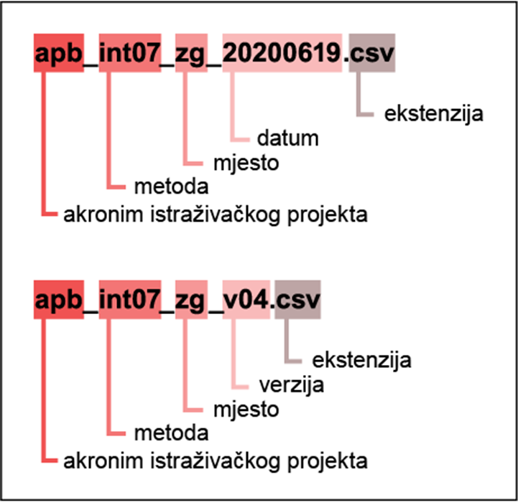
1. PRIKUPLJANJE PODATAKA I DOKUMENTACIJA
1.2. Kako će se podaci prikupljati, obrađivati ili stvarati?
(Ukratko opišite metodologiju. Navedite načine organiziranja podataka – imenovanje i verzioniranje.)
Konvencija imenovanja istraživačkih podataka - normirani oblik naziva datoteke:
  Naziv projekta/akronim projekta
  Ime autora/inicijali
  Lokacija
  Metoda istraživanja (npr. fokus grupa, intervju…)
  Datum
  Broj verzije datoteke
Imena datoteka ne smiju biti predugačka, ne više od 32 znaka
Koristiti slova i brojeve ASCII koda (a — z, A — Z i 0 — 9)
Koristiti donju crtu, minus ili camelCase umjesto razmaka
Koristiti datum u ISO 8601 standardu (GGGGMMDD)
Izvor: Celjak, D. … et al. Istraživački podaci - što s njima? : priručnik o upravljanju istraživačkim podacima.
https://urn.nsk.hr/urn:nbn:hr:102:810090

Slide 13
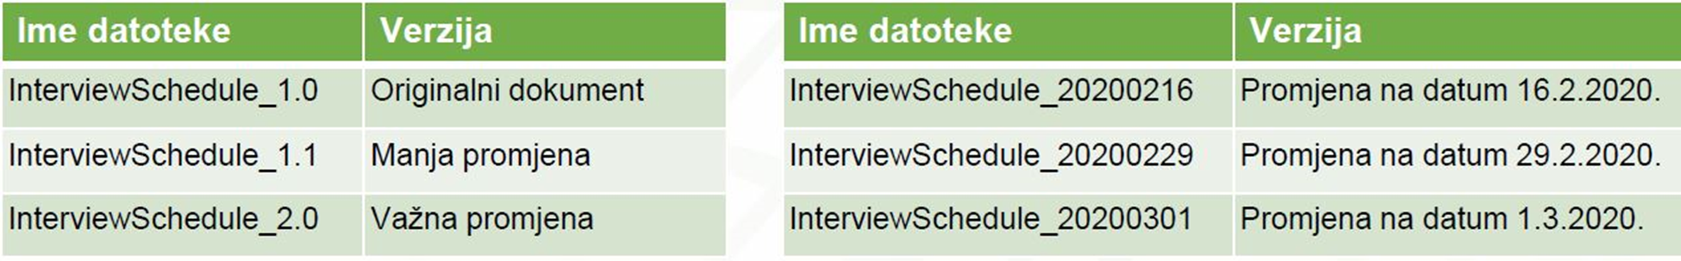
1. PRIKUPLJANJE PODATAKA I DOKUMENTACIJA
1.2. Kako će se podaci prikupljati, obrađivati ili stvarati?
(Ukratko opišite metodologiju. Navedite načine organiziranja podataka – imenovanje i verzioniranje.)
Najjednostavniji način za identificiranje pojedine verzije jest:
  dodati brojčanu oznaku poput v1, v2_6
    ASIST_abstract_v3.docx
  datum u ISO 8601 standardu (GGGGMMDD)
    ASIST_abstract_20220322.docx
Automatska kontrola verzija datoteka moguća je korištenjem programskih rješenja poput Githuba
Notes:
potrebno je voditi računa o zaštiti sirovih podataka. Budući da predstavljaju temelj cjelokupne analize, važno je da ostanu nepromijenjeni. Potrebno ih je pohraniti na odvojenu i zaštićenu lokaciju od lokacije radnih verzija istraživačkih podataka, primjerice u posebnu mapu koja se može samo čitati (engl. read only).
/ potrebno je odlučiti koliko i koje verzije datoteka zadržati, koliko dugo i kako ih organizirati

Slide 14
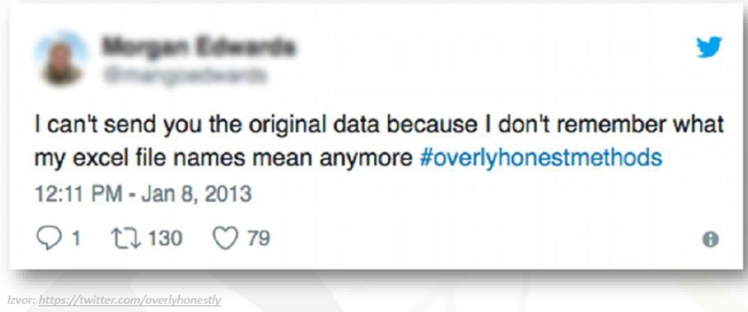
1. PRIKUPLJANJE PODATAKA I DOKUMENTACIJA
1.2. Kako će se podaci prikupljati, obrađivati ili stvarati?
(Ukratko opišite metodologiju. Navedite načine organiziranja podataka – imenovanje i verzioniranje.)
Primjeri – imenovanje i verzioniranje datoteka
Dokumenti bez konvencije imenovanja:
  Test_data_123
  Dec_01_2014_results
  Bill Experiment Data
  sensor readings
  Interview Notes 040219
Dokumenti sa konvencijom imenovanja:
  20180115_LabExperiment_DesignDocument_Williams.docx
  20180207_LabExperiment_MasterData_Smith_v1-00.xslx
  20180304_LabExperiment_Ex1Test1_Data_Jones_v2-01.xslx
  20180607_LabExperiment_Ex1Test1_Data_Jones_v3-01.xslx
  20180910_LabExperiment_ProjectMeetingNotes_Michaels.docx

Slide 15
1. PRIKUPLJANJE PODATAKA I DOKUMENTACIJA
1.2. Kako će se podaci prikupljati, obrađivati ili stvarati?
(Ukratko opišite metodologiju. Navedite načine organiziranja podataka – imenovanje i verzioniranje.)
Primjeri – organizacija i verzioniranje podataka - što napisati u PUP-U
Primjer 1. Za sve ćemo generirane digitalne dokumente koristiti metodu verzioniranja, stvarajući podsetove podataka koji će se razlikovati u potpisu (v01, v02, itd.). Sve verzije bit će sačuvane.
Primjer 2. Bit će održan trening (tehnika i upravljanje podacima - data management) za istraživače, kako bi se osigurala visoka kvaliteta podataka. Doktorandi i postdoktorandi pohađat će kontinuirano obrazovanje u obliku redovitih radionica na temu otvorene znanosti, sigurnosti podataka i upravljanja istraživačkim podacima na Sveučilištu […].
Primjer 3. Organizacija: načini imenovanja, kontrola verzioniranja i organizacija datoteka odgovornost su osobe [x ]. Svim će članovima tima biti objašnjene upute.
Primjer 4. Dokumenti i mape nazvat će se prema prije dogovorenom [Ime] konvencijom, koja uključuje svaki skup podataka, identifikaciju istraživača, datum, studiju i vrstu podataka.

Slide 16
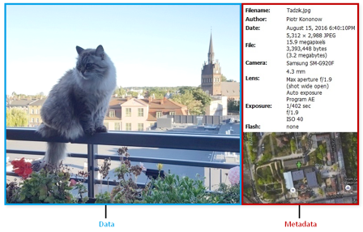
1. PRIKUPLJANJE PODATAKA I DOKUMENTACIJA
1.3. Koju ćete dokumentaciju i metapodatke izraditi osim podataka?
Metapodaci - opisuju skup podataka, podaci o podacima.
Omogućuju ispravnu identifikaciju i ponovnu upotrebu podataka u budućnosti
Strojno čitljivi
Metapodaci daju kontekst i opisuju osnovne karakteristike podataka –odgovaraju na pitanja tko, što, kada, gdje, kako, zašto
Source: Kononow, P. What is Metadata (with examples). https://dataedo.com/kb/data-glossary/what-is-metadata

Slide 17
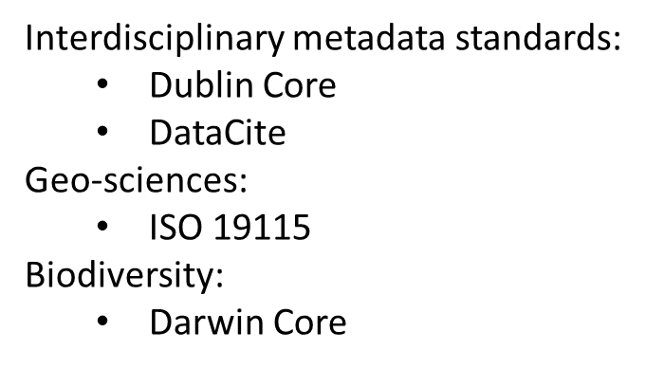
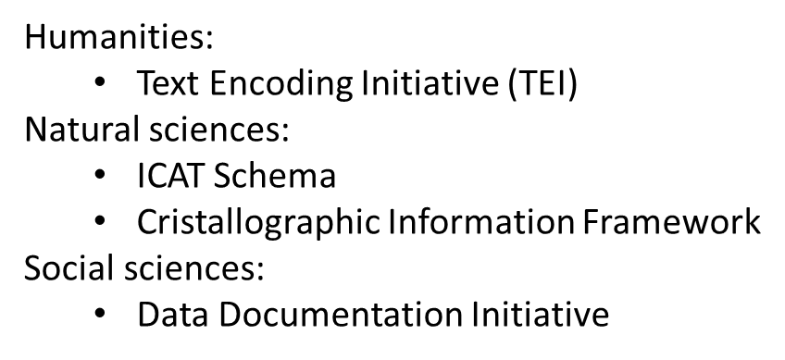
1. PRIKUPLJANJE PODATAKA I DOKUMENTACIJA
1.3. Koju ćete dokumentaciju i metapodatke izraditi osim podataka?
Standard metapodataka je definirani skup karakteristika za opisivanje podataka:
Općenita shema metapodataka: Dabar, Zenodo
Metapodatkovni standardi područja znanosti: Metadata Standards Catalog
Preporuka: zapisivanje metapodataka u tzv. Readme datoteku
Predložak Readme.txt datoteke

Slide 18
1. PRIKUPLJANJE PODATAKA I DOKUMENTACIJA
1.3. Koju ćete dokumentaciju i metapodatke izraditi osim podataka?
(kodne knjige, laboratorijske bilješke, šifrarnike, ReadMe datoteke i sl.)
Dokumentacija:
pojedinosti o tome tko je i kada prikupio podatke
sadržaj istraživačkih podataka
citiranje izvora i podataka drugih autora
korišteni instrumenti kao što su ankete, predlošci intervjua
metodologija
pravni i etički sporazumi koji se odnose na podatke, kao što su privola i licencije za podatke
pojedinosti o formatima datoteka i strukturama podataka, kao što su mjerne jedinice, kratice, kodovi ili kontrolirani rječnik
pojedinosti o softveru koji se koristi za generiranje ili analizu podataka.

Slide 19
1. PRIKUPLJANJE PODATAKA I DOKUMENTACIJA
1.3. Koju ćete dokumentaciju i metapodatke izraditi osim podataka?
(kodne knjige, laboratorijske bilješke, šifrarnike, ReadMe datoteke i sl.)
ReadMe datoteka
kodne knjige
šifrarnici
laboratorijske bilješke
slikovni, audio, video materijali
transkripti
rječnik istraživačkih podataka (bilježi i objašnjava varijable, mjerne jedinice, raspon vrijednosti i dopuštene vrijednosti, vrijednosti koje nedostaju, metode, skale, formate datoteka, bilješke i sl.)

Slide 20
1. PRIKUPLJANJE PODATAKA I DOKUMENTACIJA
1.3. Koju ćete dokumentaciju i metapodatke izraditi osim podataka?
Primjer 1. Dokumentacija uz podatke bit će upitnik korišten za prikupljanje podataka, pozivna pisma poslana sudionicima, upute sudionicima te upute anketarima. Dokumentacija će sadržavati opis projekta, ciljeve, ciljanu skupinu te informacije o uzorkovanju, jedinici analize, načinu prikupljanja podataka, stupnju odaziva, vremenskom te prostornom obuhvatu. Izradit ćemo kodnu knjigu s opisom varijabli i oznaka vrijednosti.
Primjer 2. Sa svakom mikroskopskom slikom pohranit će se i nekoliko metapodataka (veličina polja, povećanje, faza, uvećanje, snaga, promjer otvora itd.) čime se omogućuje bolje razumijevanje dobivenih podataka unutar radne grupe i povećat će se vrijednost skupa podataka pri ponovnoj uporabi podataka.
Primjer 3. Metapodaci označit će se pomoću DDI (Data Documentation Initiative) formata. Šifrarnik će sadržavati informacije o dizajnu studije, metodologiji uzorkovanja, terenskom radu, pojedinosti izmjena, kao i sve neophodne informacije ostalim analitičarima za preciznu i učinkovitu uporabu istih. ...

Slide 21
VREDNOVANJE
U ovoj kategoriji vrednuju se:
  jasne informacije o izvoru i vrsti podataka koji će se prikupljati ili koristiti
  argumentirana potreba za stvaranjem podataka
  jasne i utemeljene procjene količine podataka (MB, GB, TB itd.)
  podaci o metapodacima
  kontrola kvalitete podataka
  način dokumentiranja za vrijeme cijelog trajanja projekta.

Slide 22
2.PRAVNA I SIGURNOSNA PITANJA
Kategorija sadrži tri skupine pitanja na koje istraživači trebaju pružiti odgovor:
  Imate li potrebna dopuštenja za prikupljanje, obradu, čuvanje i dijeljenje podataka? Jesu li osobe čiji se podaci pohranjuju informirani o tome i jesu li dale privolu?
  Kako će se regulirati pristup podacima i njihova sigurnost? Koji su potencijalni rizici što ih treba uzeti u obzir? Kako ćete osigurati sigurnost pohrane osjetljivih podataka?
  Kako ćete upravljati zaštitom autorskih prava i intelektualnog vlasništva? Koja će se ograničenja primjenjivati na ponovnu uporabu osobnih podataka?

Slide 23
2.PRAVNA I SIGURNOSNA PITANJA
  2.1. Imate li potrebna dopuštenja za prikupljanje, obradu, čuvanje i dijeljenje podataka?
  Jesu li osobe čiji se podaci pohranjuju informirani o tome i jesu li dale privolu?
Potrebno je upravljati etičkim pitanjima / nije potrebno upravljati etičkim pitanjima
Istraživanja u sklopu kojih se ne prikupljaju osobni podaci ne podliježu Općoj uredbi o zaštiti podataka - "Pri izvedbi ovog projekta neće se kršiti etička načela" (ali! svakako naznačiti primjenjive direktive, smjernice, načela, objašnjenje zašto je neophodan životinjski model)
Opća uredba o zaštiti podataka – GDPR (Uredba) ; Zakon o provedbi Opće uredbe o zaštiti podataka ; Agencija za zaštitu osobnih podataka – AZOP (nadzorno tijelo – daje stručna rješenja, mišljenja i preporuke u odnosu za zaštitu osobnih podataka)
Uredba se odnosi na:
  osobne podatke
  osjetljive osobne podatke

Slide 24
2.PRAVNA I SIGURNOSNA PITANJA
  2.1. Imate li potrebna dopuštenja za prikupljanje, obradu, čuvanje i dijeljenje podataka?
  Jesu li osobe čiji se podaci pohranjuju informirani o tome i jesu li dale privolu?
Osobni podatak – svaki podatak koji se odnosi na pojedinca - fizičku osobu - čiji je identitet utvrđen ili se može utvrditi i koja se može identificirati izravno ili neizravno, osobito uz pomoć identifikatora (ime, OIB, adresu fizičke osobe, broj telefona, adresu elektroničke pošte, osobnu fotografiju, i sl.)
Osjetljivi osobni podaci – obrada posebnih kategorija osobnih podataka (čl. 9. Uredbe) - podaci koji otkrivaju rasno ili etničko podrijetlo, politička mišljenja, vjerska ili filozofska uvjerenja, genetski I biometrijski podaci, te podaci koji se odnose na zdravlje ili podaci o spolnom životu ili seksualnoj orijentaciji pojedinca
Obrada osobnog podatka – postupak ili skup podataka koji se obavljaju na osobnim podacima ili na skupovima osobnih podataka kao što je prikupljanje, bilježenje, organizacija, strukturiranje, pohrana, uporaba, stavljanje na raspolaganje … (čl. 4. t. 2. Uredbe)
Osobni podaci moraju se prikupljati u posebne, izričite i zakonite svrhe i dalje se ne smiju obrađivati ako nisu u skladu s točno navedenim svrhama (zakonita, poštena i transparentna obrada)

Slide 25
2.PRAVNA I SIGURNOSNA PITANJA
  2.1. Imate li potrebna dopuštenja za prikupljanje, obradu, čuvanje i dijeljenje podataka?
  Jesu li osobe čiji se podaci pohranjuju informirani o tome i jesu li dale privolu?
Informirana privola – dostavlja se ispitanicima prije samog sudjelovanja u istraživanju i potpisana predstavlja dozvolu za obradu i objavu podataka prikupljenih u svrhu istraživanja (treba sadržavati: svrhu istraživanja, način prikupljanja, oblik diseminacije i objave podataka, upravljanje podacima nakon završetka projekta, zaštitu podataka, mogućnost povlačenja ispitanika iz istraživanja) - pisana jasnim i razumljivim jezikom
Prema Uredbi, privola ispitanika znači svako:
dobrovoljno
posebno
informirano
nedvosmisleno izražavanje želje kojim ispitanik izjavom ili jasnom potvrdnom radnjom daje pristanak za
obradu osobnih podataka koji se na njega odnose
Preporuka je pismena privola, u protivnom se po Uredbi mora moći dokazati

Slide 26
2.PRAVNA I SIGURNOSNA PITANJA
  2.1. Imate li potrebna dopuštenja za prikupljanje, obradu, čuvanje i dijeljenje podataka?
  Jesu li osobe čiji se podaci pohranjuju informirani o tome i jesu li dale privolu?
GDPR Izjava – ako se tijekom istraživanja prikupljaju osobni i osjetljivi podaci treba biti dostavljena uz Informiranu privolu
Trebala bi uključivati:
kako će se osobni i osjetljivi podaci obrađivati i pohranjivati te koliko dugo
kako će se osigurati zaštita podataka
kontakt voditelja obrade podataka i službenika za zaštitu podataka (službenik za zaštitu podataka na instituciji obavezno mora potpisati Izjavu o povjerljivosti)
izjava o pravima ispitanika za pristupanje podacima, njihov ispravaka i brisanje
Napomena: Ukoliko ne postoji informirani pristanak sudionika u kojem nije izričito navedena objava podataka ili njihovo ponovno korištenje, takve podatke najčešće i nije moguće pohraniti u repozitorij (dopuštenje za objavu ispitanici mogu dati i nakon završetka istraživanja - osjetljive i osobne podatke prije objave obavezno zaštiti)

Slide 27
2.PRAVNA I SIGURNOSNA PITANJA
  2.1. Imate li potrebna dopuštenja za prikupljanje, obradu, čuvanje i dijeljenje podataka?
  Jesu li osobe čiji se podaci pohranjuju informirani o tome i jesu li dale privolu?
Oblik čuvanja osobnih podataka
Podaci se čuvaju samo onoliko koliko je potrebno da bi se ostvarila svrha u koju se obrađuju (ako više ne postoje pravni ili stvarni razlozi osobni podaci moraju se brisati ili na drugi način ukloniti – postoje programska rješenja koja omogućuju trajno brisanje : Eraser, WipeFile, FreeRaiser
Duže pohranjivanje od svrhe moguće je samo kada se osobni podaci arhiviraju u:
javnom interesu,
znanstveno i povijesno istraživanje,
statističke svrhe.
Obrađivanje osobnih podataka mora se obavljati na način koji jamči sigurnost kao i zaštitu od neovlaštene ili nezakonite obrade, uništenja ili oštećenja
Osobni podaci moraju se obrađivati pouzdano (pogrešno evidentirani osobni podaci moraju se odmah ispraviti)

Slide 28
2.PRAVNA I SIGURNOSNA PITANJA
  2.2. Kako će se regulirati pristup podacima i njihova sigurnost? Koji su potencijalni rizici što ih treba uzeti u obzir? Kako ćete osigurati sigurnost pohrane osjetljivih podataka?
Da li je potrebno prikupljati osobne podatke u istraživanju?
Tko će biti voditelj obrade podataka ? Voditelj obrade podataka (glavni istraživač ili institucija – u praksi većinom institucija (provjeriti u internim aktima institucije) - provodi odgovarajuće tehničke i organizacijske mjere kako bi se osigurala razina sigurnosti s obzirom na rizik
Potrebno osigurati i fizičke aspekte zašztite (gdje se podaci čuvaju, da li je pristup uređaju gdje se podaci čuvaju zaštićen, da li je uređaj siguran?)
Da li je potrebno imati dozvolu etičkog povjerestva institucije u kojoj se provodi istraživanje? - provjeriti u institucijskim politikama.
Tko će imati pristup podacima? - ako se radi npr. o suradnji sa drugom institucijom izrijekom dogovorite dijeljenje podataka, obradu i pohranu.
Razmjenjuju li se podaci među istraživačima na siguran način? - potrebno izbjegavati slanje osobnih podataka e poštom (preporuka PUH)

Slide 29
2.PRAVNA I SIGURNOSNA PITANJA
  2.2. Kako će se regulirati pristup podacima i njihova sigurnost? Koji su potencijalni rizici što ih treba uzeti u obzir? Kako ćete osigurati sigurnost pohrane osjetljivih podataka?
Primjeri:
Podaci će se pohraniti u centraliziranom sustavu za pohranu kojim upravlja odjel / služba (naziv institucije)
Pristup podacima se upravlja preko ustanove koji je siguran sustav i slijedi najbolje prakse u pogledu upravljanja identitetom
Centralni sustav pohranjivanja podataka ima dostatnu zalihost, vrši se zrcaljenje i stalno se nadzire

Slide 30
2.PRAVNA I SIGURNOSNA PITANJA
  2.2. Kako će se regulirati pristup podacima i njihova sigurnost? Koji su potencijalni rizici što ih treba uzeti u obzir? Kako ćete osigurati sigurnost pohrane osjetljivih podataka?
Direktni identifikatori – sve informacije koje mogu izravno identificirati osobu, te se isključuju iz skupa podataka prije javne objave (ime, prezime, adresa elektroničke pošte, OIB I sl.)
Indirekti identifikatori - sve informacije i podaci koje u kombinaciji s drugim podacima mogu identificirati osobu
Osobne i osjetljive podatke s obzirom na direktni ili indirektne identifikatore u svrhu zaštite identiteta ispitanika potrebno je anonimizirati ili pseudonimizirati

Slide 31
2.PRAVNA I SIGURNOSNA PITANJA
  2.2. Kako će se regulirati pristup podacima i njihova sigurnost? Koji su potencijalni rizici što ih treba uzeti u obzir? Kako ćete osigurati sigurnost pohrane osjetljivih podataka?
Anonimizacija
ireverzibilan postupak izmjene osobnih podataka nakon kojeg se osoba više ne može direktno I indirektno identificirati
podrazumijeva uklanjanje direktnih i/ili indirektnih identifikatora iz skupa podataka
podaci se mogu izmijeniti ili drugačije organizirati kako ne bi otkrili identitet ispitanika
postupak se ne može poništiti i trajno anonimizira osobne i osjetljive podatke samog ispitanika

Slide 32
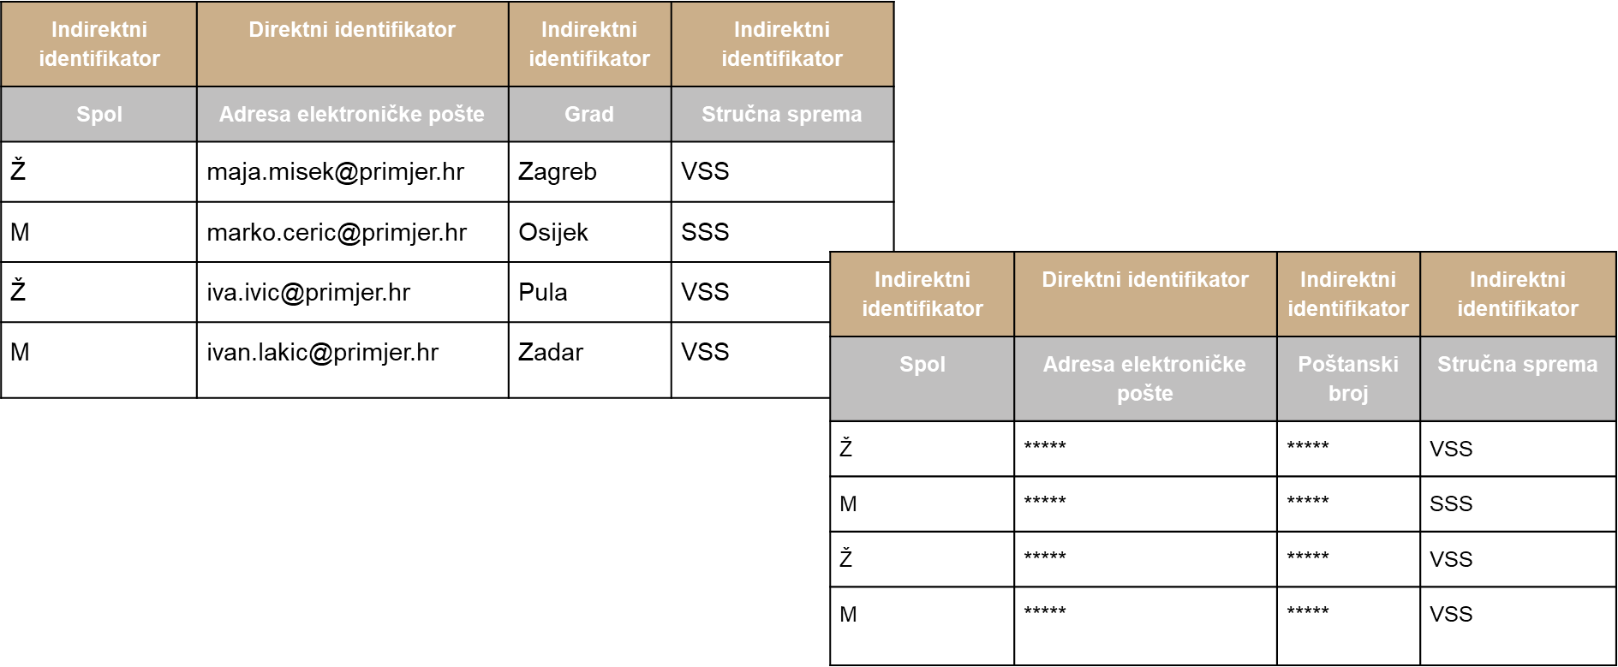
2.PRAVNA I SIGURNOSNA PITANJA
  2.2. Kako će se regulirati pristup podacima i njihova sigurnost? Koji su potencijalni rizici što ih treba uzeti u obzir? Kako ćete osigurati sigurnost pohrane osjetljivih podataka?
Primjeri IKT alata za anonimizaciju:
  Amnesia
  Microsoft Excel
  Text Anonymisation Helper
  ARX
  Anonymizer (anonimizacija slikovne građe)

Slide 33
2.PRAVNA I SIGURNOSNA PITANJA
  2.2. Kako će se regulirati pristup podacima i njihova sigurnost? Koji su potencijalni rizici što ih treba uzeti u obzir? Kako ćete osigurati sigurnost pohrane osjetljivih podataka?
Pseudonimizacija
postupak reidentifikacije osobe koji je, za razliku od anonimizacije, reverzibilan, te se osobu može povratno identificirati
postupak u kojem se osobni podaci ne mogu više povezati sa specifičnim podacima bez dodatnih informacija, pod uvjetom da su dodatne informacije pohranjene odvojeno kako se ne bi otkrio identitet osobe
istraživač mora imati pohranjenu kodnu knjigu ili šifrarnik koji mu omogućava ponovni identifikaciju sudionika u istraživanju
kodna knjiga mora biti pohranjena na sigurnom mjestu koje je dislocirano od skupa podataka kako ne bi došlo do otkrivanja identiteta ispitanika

Slide 34
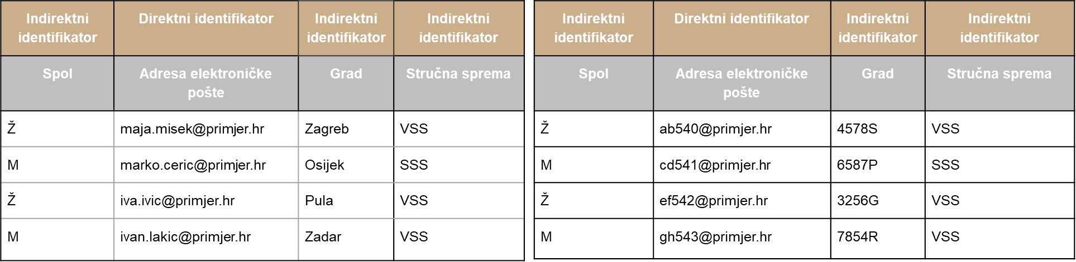
2.PRAVNA I SIGURNOSNA PITANJA
  2.2. Kako će se regulirati pristup podacima i njihova sigurnost? Koji su potencijalni rizici što ih treba uzeti u obzir? Kako ćete osigurati sigurnost pohrane osjetljivih podataka?

Slide 35
2.PRAVNA I SIGURNOSNA PITANJA
  2.3. Kako ćete upravljati zaštitom autorskih prava i intelektualnog vlasništva? Koja će se ograničenja primjenjivati na ponovnu uporabu osobnih podataka?
Intelektualno vlasništvo = industrijsko vlasništvo i autorsko pravo i srodna prava
Zakon o autorskom pravu i srodnim pravima NN 111/21 (Zakon)
Autorsko pravo: pravo autora na djelima iz književnog, znanstvenog i umjetničkog područja – pripada fizičkoj osobi koja stvori autorsko djelo (čl. 1. Zakona)
Autoru pripada autorsko pravo na njegovu autorskom djelu činom samog stvaranja autorskog djela
Autorsko pravo je u načelu nprenosivo
Nositelji prava: fizička ili pravna osoba koja je stekla pravo iskorištavanja djela
Moralna / imovinska prava

Slide 36
2.PRAVNA I SIGURNOSNA PITANJA
  2.3. Kako ćete upravljati zaštitom autorskih prava i intelektualnog vlasništva? Koja će se ograničenja primjenjivati na ponovnu uporabu osobnih podataka?
ZAPSP definira autorsko djelo (čl. 14.) kao originalnu intelektualnu tvorevinu (subjektivno ostvarenje) iz:
književnoga,
znanstvenog i
umjetničkog područja koja ima individualni karakter bez obzira na način, oblik i vrstu izražavanja
Nezaštićene tvorevine (čl. 18.) - predmetom autorskog prava su izražaji, a ne ideje, postupci, metode rada, matematički koncepti
Javno dobro

Slide 37
2.PRAVNA I SIGURNOSNA PITANJA
  2.3. Kako ćete upravljati zaštitom autorskih prava i intelektualnog vlasništva? Koja će se ograničenja primjenjivati na ponovnu uporabu osobnih podataka?
Kako autor raspolaže svojim autorskim pravom?
Autor za drugoga osniva pravo iskorištavanja autorskog djela ili prepušta ostvarivanje autorskog prava:
ugovorom
davanjem dozvole za korištenje
drugim pravnim poslom
Autor ugovorom (zahtjeva se pisana forma)! određuje koja prava daje drugome (isključiva i neisključiva prava iskorištavanja, da li je to pravo na području RH (prostorno ograničenje), te na koje razdoblje daje pravo iskorištavanja (vremensko ograničenje).

Slide 38
2.PRAVNA I SIGURNOSNA PITANJA
  2.3. Kako ćete upravljati zaštitom autorskih prava i intelektualnog vlasništva? Koja će se ograničenja primjenjivati na ponovnu uporabu osobnih podataka?
Istraživački podaci? Potrebno je utvrditi spadaju li pod predmet zaštite autorskim pravom / ako da, utvrditi tko je nositelj autorskog prava
Primjer: Činjenični istraživački podaci, poput mjerenja temperature ili tečaja valute ne spadaju pod zaštitu autorskog prava

Slide 39
2.PRAVNA I SIGURNOSNA PITANJA
  2.3. Kako ćete upravljati zaštitom autorskih prava i intelektualnog vlasništva? T Koja će se ograničenja primjenjivati na ponovnu uporabu osobnih podataka?
Autorska djela stvorena u znanstvenom, umjetničkom, nastavnom i stručnom radu na visokim učilištima i u znanstvenim organizacijama (čl. 110. Zakona)
Nastavna, obrazovna djelatnost: ■ moralna prava: autor ■ imovinska prava: poslodavac ■ ako ugovorom o radu nije drugačije određeno
Znanstvena, istraživačka, stručna, umjetnička djelatnost: ■ autorska prava (moralna i imovinska): autor ■ ako ugovorom o radu nije drugačije određeno

Slide 40
2.PRAVNA I SIGURNOSNA PITANJA
  2.3. Kako ćete upravljati zaštitom autorskih prava i intelektualnog vlasništva? Koja će se ograničenja primjenjivati na ponovnu uporabu osobnih podataka?
Creative Commons (CC) licencije
Dozvola kojom autor definira uvjete za ponovno korištenje djela / skupa istraživačkih podataka (autor zadržava autorsko pravo i omogućuje drugima da djelo koriste uz jasno definirane uvjete)
Što je licencija manje restriktivna, veća je mogućnost ponovnog i ispravnog korištenja djela
"ideja da se djela dalje koriste"
Neisključivo pravo iskorištavanja autorskog djela

Slide 41
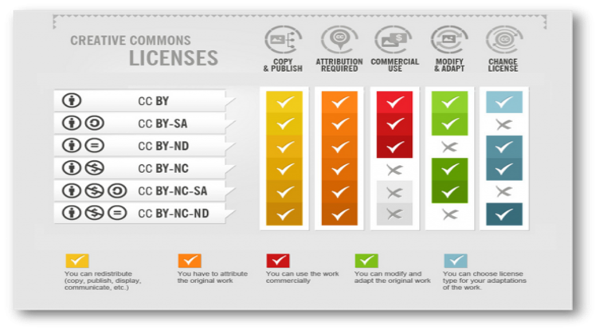
2.PRAVNA I SIGURNOSNA PITANJA
  2.3. Kako ćete upravljati zaštitom autorskih prava i intelektualnog vlasništva? Koja će se ograničenja primjenjivati na ponovnu uporabu osobnih podataka?
Vrste licencija:
CC BY (Imenovanje)
distribucija, mijenjanje i prerada autorskog djela uz imenovanje izvornog autora uz poveznicu na izvorni dokument
CC BY-SA (Imenovanje-Dijeli pod istim uvjetima)
distribucija, mijenjanje i prerada autorskog djela uz imenovanje i dijeljenje novog sadržaja po istim uvjetima
CC BY-ND (Imenovanje-Bez prerada)
distribucija, ali objavljivanje prerade nije dopušteno
CC BY-NC (Imenovanje-Nekomercijalno)
CC BY-NC-SA (Imenovanje-Nekomercijalno-Dijeli pod istim uvjetima)
CC BY-NC-ND (Imenovanje-Nekomercijalno-Bez prerada)
CCO – javno dobro ("No rights reserved")

Slide 42
2.PRAVNA I SIGURNOSNA PITANJA
  2.3. Kako ćete upravljati zaštitom autorskih prava i intelektualnog vlasništva? Koja će se ograničenja primjenjivati na ponovnu uporabu osobnih podataka?
Koje licencije koristiti za istraživačke podatke (preporuka)?
CC BY 4.0 - najmanje restriktivna licencija. Nositelj prava kao uvjete za korištenje autorskog djela traži jedino navođenje autora djela.
CC0 (Public Domain)- licencija koja omogućuje nositeljima prava označavanje djela kao javnog dobra (!?u hrvatskom pravnom sustavu autorska djela postaju javnim dobrom istekom autorskog prava, pri čemu se i dalje štite moralna prava autora. Autor se ne može odreći svojeg autorskog prava)
OPREZ! Jednom dodijeljena licencija ne može se mijenjati.

Slide 43
2.PRAVNA I SIGURNOSNA PITANJA
  2.3. Kako ćete upravljati zaštitom autorskih prava i intelektualnog vlasništva? Koja će se ograničenja primjenjivati na ponovnu uporabu osobnih podataka?
Gdje naznačiti licenciju?
Prilikom objave skupa podataka potrebno je jasno naznačiti licenciju pod kojom se podaci objavljuju:
Odabir pri učitavanju seta podataka u repozitorij – Dabar
Oznaka na vidljivom mjestu (prikladno za znanstveni rad)
U metapodacima
U ReadMe datoteci
Objavljivanje podataka bez licencije smanjuje mogućnost ponovnog korištenja podataka

Slide 44
2.PRAVNA I SIGURNOSNA PITANJA
  2.3. Kako ćete upravljati zaštitom autorskih prava i intelektualnog vlasništva? Koja će se ograničenja primjenjivati na ponovnu uporabu osobnih podataka?
Zakon o pravu na pristup informacijama (NN 25/13 do 69/22)
Vlada Republike Hrvatske podupire dostupnost istraživačkih podataka donošenjem politike otvorenog pristupa i akcijskih planova, kako bi se osiguralo da sve istraživačke organizacije i organizacije koje financiraju istraživanja provode politiku otvorenog stavljanja na raspolaganje istraživačkih podataka financiranih javnim sredstvima, u skladu s načelom zadane otvorenosti i koji su pronalazivi, dostupni, interoperabilni i ponovno uporabljivi, uzimajući u obzir pitanja koja se odnose na privatnost, zaštitu osobnih podataka, povjerljivost, nacionalnu sigurnost, legitimne komercijalne interese poput poslovnih tajni te prava intelektualnog vlasništva trećih osoba u skladu s načelom »otvoreni koliko je to moguće, zatvoreni koliko je to potrebno. (čl. 27.)
Tijela javne vlasti dužna su istraživačke podatke financirane javnim sredstvima i već javno dostupne putem institucijskih i tematskih repozitorija objaviti za ponovnu uporabu u strojno čitljivom i otvorenom obliku u skladu s otvorenim standardima. (čl. 28.)

Slide 45
VREDNOVANJE
U ovoj kategoriji vrednuju se:
  upravljanje osobnim podacima u skladu s pravnim propisima
  opis koji obrađuje relevantna pravna pitanja ili pojašnjava zašto ih nema
  kontrola pristupa osjetljivim podacima u slučaju projekta koji provodi veći broj partnera
  sve etičke implikacije uzete su u obzir
  detaljni navodi kada će i kako podaci biti javno dostupni.

Slide 46
3. POHRANA I ČUVANJE PODATAKA
Kategorija sadrži dvije skupine pitanja na koje istraživači trebaju pružiti odgovor:
Kako će radne verzije podataka biti pohranjene tijekom projekta? Kako će se napraviti sigurnosne kopije tih podataka (backup)?
Kako će se završne verzije podataka dugotrajno pohraniti i čuvati (i nakon završetka projekta)? U kojim će se formatima čuvati podaci?

Slide 47
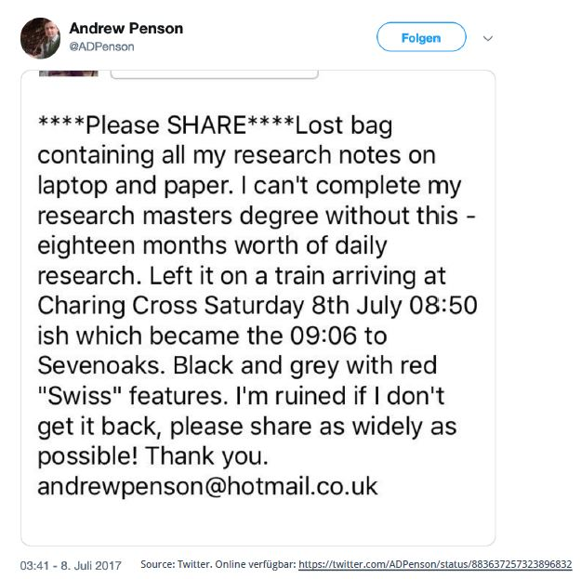
Gdje čuvati podatke tijekom istraživanja?

Slide 48
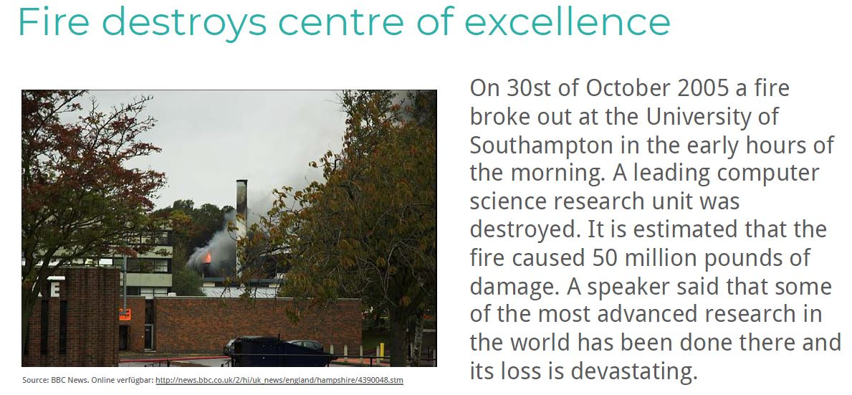
Gdje čuvati podatke tijekom istraživanja?

Slide 49
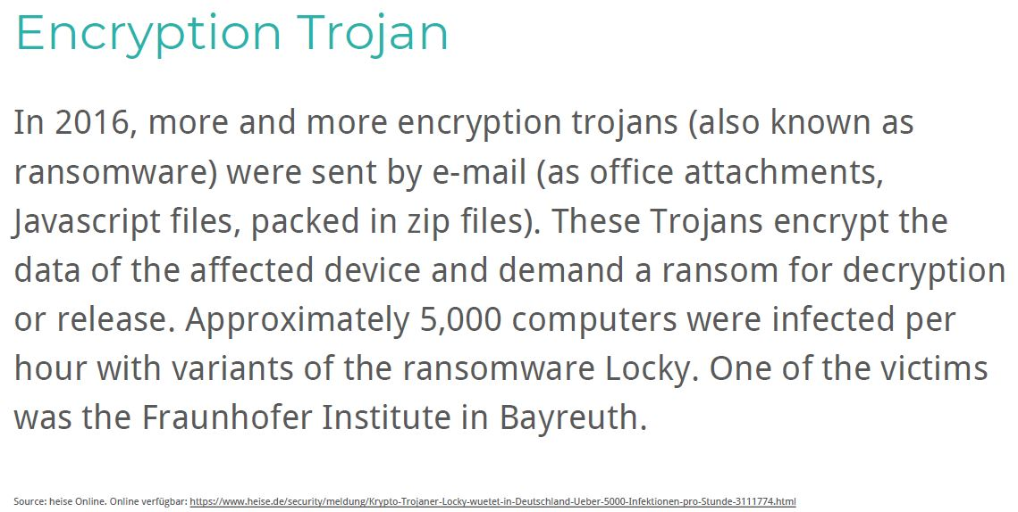

Slide 50
3. POHRANA I ČUVANJE PODATAKA
  3.1. Kako će radne verzije podataka biti pohranjene tijekom projekta?
  Kako će se napraviti sigurnosne kopije tih podataka (backup)?
Gdje se podaci čuvaju?
  prijenosno računalo, USB memorija i sl. - rizik od kvara, gubitka ili otuđenja uređaja?
Je li pristup uređaju na kojem su pohranjeni podaci zaštićen na odgovarajući način?
  lozinka: min. 8 znakova koji uključuju brojeve, slova i simbole ispisane kombinacijom malih i velikih slova
Je li uređaj koji se koristi siguran?
  antivirusni program, vatrozid, redovite nadogradnje operativnoga sustava

Slide 51
3. POHRANA I ČUVANJE PODATAKA
  3.1. Kako će radne verzije podataka biti pohranjene tijekom projekta?
  Kako će se napraviti sigurnosne kopije tih podataka (backup)?
Preporuke:
Koristiti institucijski oblak za pohranu s automatskom pohranom sigurnosnih kopija (backup)
Kriteriji za backup (3-2-1)
    izraditi barem 3 kopije
    na barem 2 različita medija (npr. računalo, prijenosni medij, računalni oblak)
    barem 1 kopija na geografski odvojenoj lokaciji
Pohraniti povijest izmjena (verzije) na najmanje jednu lokaciju
Dokumentirati sve postupke vezane za pohranu i očuvanje podataka u ReadMe datoteci, npr. na kojim su sve mjestima podaci pohranjeni, koliko kopija, u kojim formatima i slično
Navesti procjenu potrebnu za pohranu podataka izraženu u MB, GB, TB i sl.

Slide 52
3. POHRANA I ČUVANJE PODATAKA
  3.1. Kako će radne verzije podataka biti pohranjene tijekom projekta?
  Kako će se napraviti sigurnosne kopije tih podataka (backup)?
Primjer 1. Podaci će se tijekom istraživanja s računala glavnog istraživača kopirati u nacionalni sustav za pohranu i dijeljenje podatka Puh (https://www.srce.unizg.hr/puh ) koji članovima projektnog tima omogućava pristup aktualnoj verziji podataka i na kojem se dnevno automatizirano izrađuje sigurnosna kopija podataka. Uz to, glavni istraživač dnevno radi sigurnosnu kopiju s računala na vanjski disk.
Primjer 2. Podatke ćemo pohraniti i izraditi sigurnosnu kopiju na tri mjesta:
  • na prijenosnom računalu [Ime istraživača]
  • na institucijskom računalnom oblaku
  • na drugom mjestu [navesti gdje]
[Ime istraživača] bit će odgovoran za pohranu i sigurnosne kopije, koje će se raditi tjedno. Sigurnosne kopije na institucionalnoj infrastrukturi automatizirane su pomoću RSYNC alata.

Slide 53

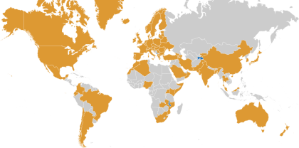
3. POHRANA I ČUVANJE PODATAKA
  3.1. Kako će radne verzije podataka biti pohranjene tijekom projekta?
  Kako će se napraviti sigurnosne kopije tih podataka (backup)?
PUH
  pohranjivanje i dijeljenje datoteka na spremišnim sustavima u Srcu
  200 GB prostora, uz mogućnost proširenja prostora
  temelji na programskoj podršci NextCloud
  koristi eduGAIN autentikaciju

Slide 54
3. POHRANA I ČUVANJE PODATAKA
  3.1. Kako će radne verzije podataka biti pohranjene tijekom projekta?
  Kako će se napraviti sigurnosne kopije tih podataka (backup)?
uporaba sustava Puh ograničena je na sljedeće specifične potrebe vezane uz rad u sustavu znanosti i visokog obrazovanja:
    pohrana i/ili dijeljenje podataka tijekom istraživačkog projekta
    pohrana i/ili dijeljenje veće količine obrazovnih sadržaja/materijala vezano uz uporabu nekog od sustava za e-učenje Srca ili sustava za e-učenje na ustanovi iz sustava znanosti i visokog obrazovanja
    pohrana i/ili dijeljnje podataka vezanih uz proces obrazovanja ili istraživanja na ustanovi iz sustava znanosti i visokog obrazovanja
    pohrana i/ili dijeljenje podataka za interne potrebe Srca

Slide 55
3. POHRANA I ČUVANJE PODATAKA
  3.1. Kako će radne verzije podataka biti pohranjene tijekom projekta?
  Kako će se napraviti sigurnosne kopije tih podataka (backup)?
podacima možete pristupiti i upravljati:
  prijavom u web stranice Puh-a
  sinkronizacijom pomoću desktop klijenta za razne operacijske sustave
  klijentima za mobilne uređaje sa servisa App Store, Google Play, Windows Store
  postavljanjem mrežnog diska u operacijskom sustavu
  preporučujemo korištenje službenih Nextcloud klijenata
korisnik sustava ima pravo zatražiti od Srca osnivanje korisničke grupe koju uz njega čine drugi korisnici sustava
članovi grupe imaju jednaka prava pristupa i mijenjanja svih datoteka koje se nalaze u prostoru koji je dan na raspolaganje grupi
Kontakt: puh@srce.hr
URL: https://www.srce.unizg.hr/puh
570+
istraživača i
nastavnika
22,2 TB
podataka
140+
istraživačkih
projekata

Slide 56
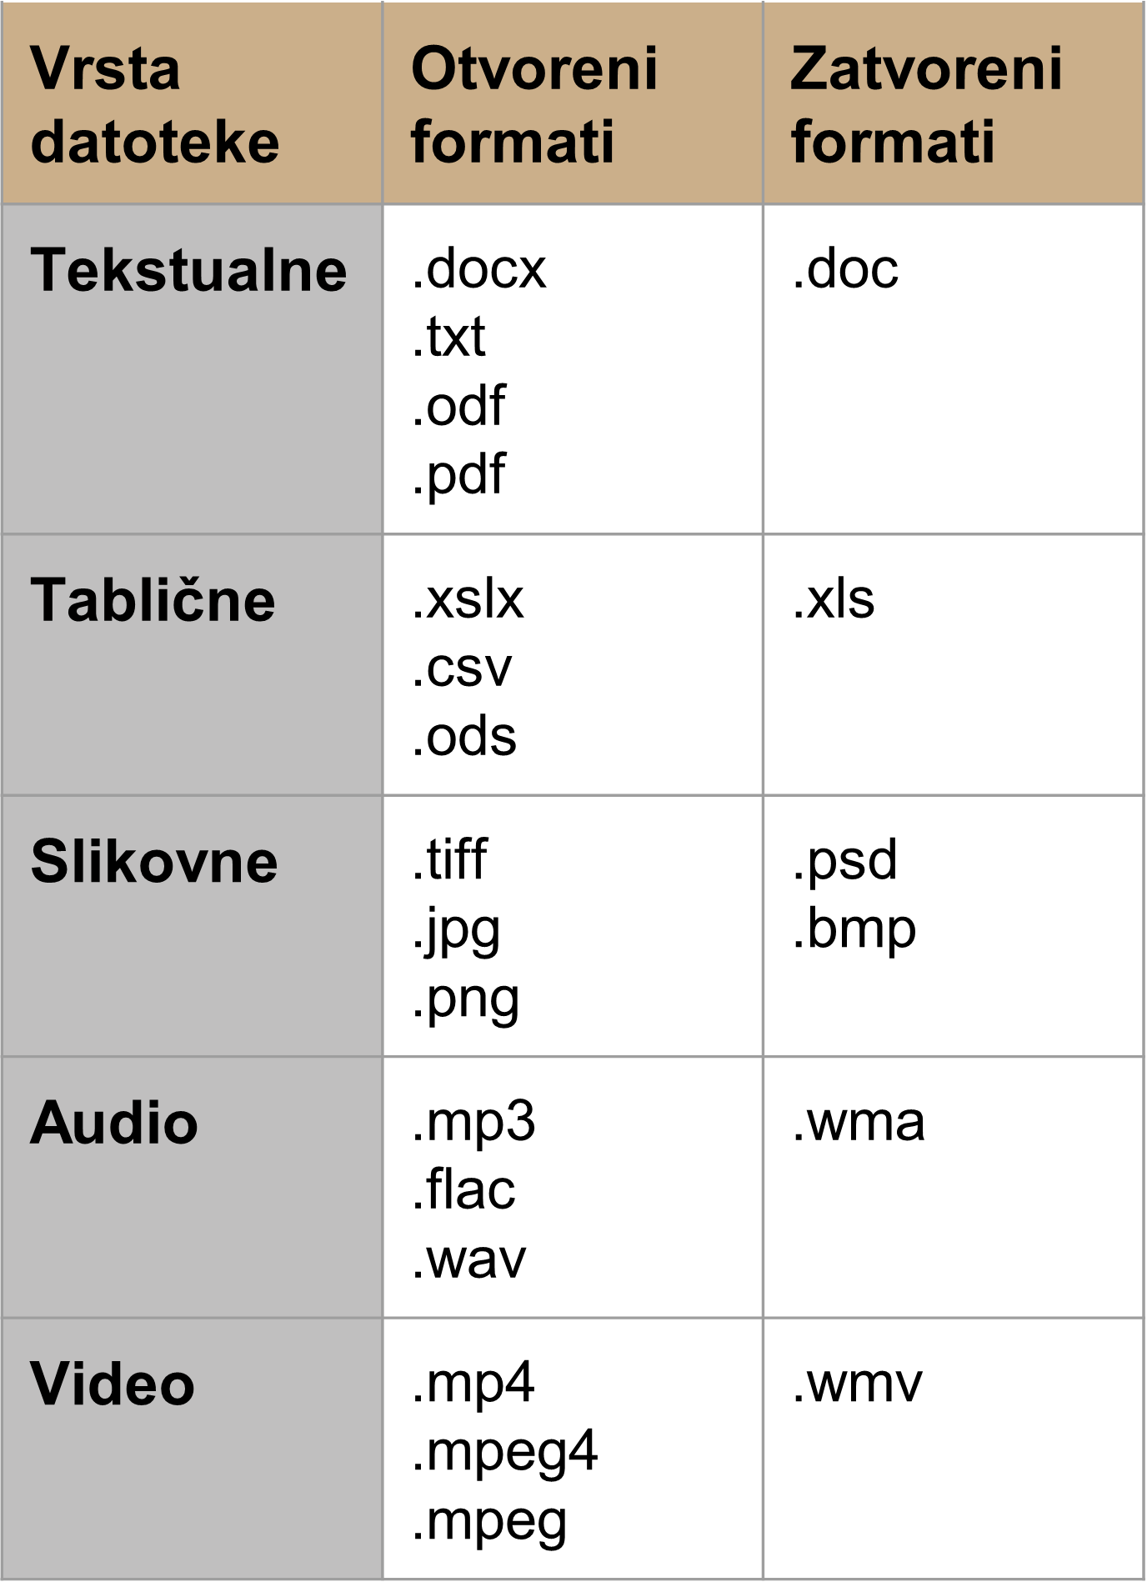
3. POHRANA I ČUVANJE PODATAKA
  3.2. Kako će se završne verzije podataka dugotrajno pohraniti i čuvati (i nakon završetka projekta)? U kojim će se formatima čuvati podaci?
Preporuke pri odabiru formata za trajnu pohranu skupa podataka:
  koristiti otvorene i dobro dokumentirane formate
  koristiti formate za koje postoji podrška na raznim (svim) platformama (operativnim sustavima)
  koristiti tekstualne formate umjesto binarnih (.txt umjesto .pdf)
  izbjegavati enkripciju ili zaštite datoteka lozinkom kad nije nužno jer to otežava njihovu migraciju u druge formate
  izbjegavati sažimanje datoteka s gubitcima (postupak smanjivanja izvorne veličine datoteke kojim se kvaliteta sadržaja smanjuje, npr. jpg vs. tiff)

Slide 57
3. POHRANA I ČUVANJE PODATAKA
  3.2. Kako će se završne verzije podataka dugotrajno pohraniti i čuvati (i nakon završetka projekta)? U kojim će se formatima čuvati podaci?
Primjer 1. Podatke ćemo čuvati trajno u institucijskom repozitoriju [ustanova] uspostavljenom na sustavu Dabar. Tablične podatke čuvat ćemo u CSV obliku, a tekstualne u DOCX (Office Open XML) te PDF-A obliku. DOC oblik obavezno će se konvertirati u DOCX oblik.
Primjer 2. Podatke ćemo trajno pohraniti u Hrvatskom arhivu podataka za društvene znanosti (CROSSDA; data.crossda.hr) koji se bavi pripremom skupova podataka za dugoročnu pohranu. Skup podataka čuvat će se u otvorenim formatima za dugoročnu pohranu, uz detaljni metapodatkovni opis u DDI standardu. Skup podataka sadržavat će dovoljno dokumentacije za kasniju interpretaciju podataka i mogućnost ponovne upotrebe.

Slide 58
VREDNOVANJE
U ovoj kategoriji vrednuju se:
  potpuna referenca gdje se pohranjuju i čuvaju podaci
  tko sve ima pristup podacima za vrijeme istraživanja
  podaci o zaštiti podataka te upravljanje rizicima, posebice u slučaju osjetljivih podataka
  navodi koje su postojeće institucijske prakse.

Slide 59
4. DIJELJENJE I PONOVNA UPORABA PODATAKA
Kategorija sadrži tri skupine pitanja na koje istraživači trebaju pružiti odgovor:
  Kako i gdje će se podaci dijeliti? Koji repozitorij će se koristit za dijeljenje podataka?
  Ako postoje podaci koji se ne smiju dijeliti (prijavitelji vezani zakonskim, etičkim, autorskim pravila, povjerljivošću i sl.), pojasnite razloge ograničenja.
  Potvrdite da ćete se koristiti digitalnim repozitorijem koji je u skladu s načelima FAIR-a.

Slide 60

4. DIJELJENJE I PONOVNA UPORABA PODATAKA
  1. Kako i gdje će se podaci dijeliti? Koji repozitorij će se koristiti za dijeljenje podatka?
Digitalni akademski arhivi i repozitoriji Dabar
  nacionalna e-infrastruktura RH koja ustanovama i drugim dionicima iz sustava znanosti i visokog obrazovanja rješava tehnološke preduvjete potrebne za sustavnu brigu o svojoj digitalnoj imovini
  omogućena pohrana u skladu s FAIR (Findable, Accessible, Interoperable, Resuable) načelima
  svaki se objekt prilikom pohrane mora opisati odgovarajućim skupom metapodataka
  Plan upravljanja istraživačkim podacima (Data management plan)
  Mrežne stranice sustava Dabar
  Kontakt: dabar@srce.hr
171
repozitorija
235.000+
digitalnih objekata
49,4%
OA

Slide 61


4. DIJELJENJE I PONOVNA UPORABA PODATAKA
  1. Kako i gdje će se podaci dijeliti? Koji repozitorij će se koristiti za dijeljenje podatka?
omogućuju pohranu, dugoročno čuvanje i diseminaciju digitalnih sadržaja uključujući i skupove istraživačkih podataka te projektnu dokumentaciju i publikacije
uključeni su u relevantne usluge i tražilice poput OpenAIRE portala ili Google Scholara što osigurava da potencijalni korisnici mogu pronaći istraživačke podatke pohranjene u repozitorijima u Dabru
maksimalna veličina skupa podataka za pohranu iznosi 4 GB te je za sve veće od toga potrebno kontaktirati tim Dabar (dabar@srce.hr) za podršku prilikom pohrane

Slide 62
4. DIJELJENJE I PONOVNA UPORABA PODATAKA
  1. Kako i gdje će se podaci dijeliti? Koji repozitorij će se koristiti za dijeljenje podatka?
Repozitorij Sveučilišta u Rijeci - Repozitorij UNIRI:
    Repozitorij Medicinskog fakulteta u Rijeci - Repozitorij MEDRI
    Repozitorij Filozofskog fakulteta Rijeka - Repozitorij FFRI
    Repozitorij Pravnog fakulteta u Rijeci - Repozitorij PRAVRI
    Repozitorij Fakulteta zdravstvenih studija - Repozitorij FZSRI
    Repozitorij Pomorskog fakulteta u Rijeci - Repozitorij PFRI
    Repozitorij Učiteljskog fakulteta Rijeka - Repozitorij UFRI
    Repozitorij Ekonomskog fakulteta Rijeka - Repozitorij EFRI
    Repozitorij Tehničkog fakulteta u Rijeci - Repozitorij
    Repozitorij Sveučilišne knjižnice Rijeka - Repozitorij SVKRI
    Repozitorij Građevinskog fakulteta Rijeka - Repozitorij GRADRI
    Repozitorij Fakulteta za menadžment u turizmu i ugostiteljstvu - Repozitorij FMTU
    Repozitorij Fakulteta zdravstvenih studija Rijeka - Repozitorij FZSRI
    Repozitorij Odjela za biotehnologiju Sveučilišta u Rijeci - Repozitorij BIOTECHRI
    Repozitorij Odjela za informatiku Sveučilišta u Rijeci - Repozitorij INFORI
    Repozitorij Odjela za matematiku Sveučilišta u Rijeci - Repozitorij MATHRI
    Repozitorij Odjela za fiziku Sveučilišta u Rijeci - Repozitorij PHYRI
    Repozitorij sveučilišnih studija, centara i službi Sveučilišta u Rijeci - Repozitorij RICENT

Slide 63

4. DIJELJENJE I PONOVNA UPORABA PODATAKA
  1. Kako i gdje će se podaci dijeliti? Koji repozitorij će se koristiti za dijeljenje podatka?
Zenodo
CROSSDA
Open Science Framework
FigShare
Mendeley
Dryad
DARIAH-DE
SowiDataNet
GenBank
NoMaD
PANGAEA
TextGrid

Slide 64



4. DIJELJENJE I PONOVNA UPORABA PODATAKA
  1. Kako i gdje će se podaci dijeliti? Koji repozitorij će se koristiti za dijeljenje podatka?
Preporuke za unos:
  Navesti naziv i URL adresu repozitorija gdje će podaci biti pohranjeni
  Navesti je li repozitorij registriran u OpenAIRE portalu
  Poželjno je da autori uz podatke navedu svoj ORCID broj
  Navesti da će podaci biti objavljeni u otvorenom pristupu pod odgovarajućom licencijom

Slide 65
4. DIJELJENJE I PONOVNA UPORABA PODATAKA
  2. Ako postoje podaci koji se ne smiju dijeliti (prijavitelji vezani zakonskim, etičkim, autorskim pravila, povjerljivošću i sl.), pojasnite razloge ograničenja.
Najčešći razlozi ograničenja:
  Osobni i/ili osjetljivi podaci
  Embargo zbog prioriteta uporabe
Primjer objašnjenja:
Dio istraživačkih podataka (točno navesti koji) bit će pohranjen u repozitoriju pod embargom od 12 mjeseci zbog prioriteta uporabe.
S obzirom da skup podataka sadrži osobne i osjetljive podatke, podaci će se u repozitorij pohraniti u anonimiziranom obliku, što će onemogućiti njihovu identifikaciju. U informiranoj privoli sudionici su upoznati s dijeljenjem i pohranom njihovih podataka, za što su dali svoj pristanak.

Slide 66
4. DIJELJENJE I PONOVNA UPORABA PODATAKA
  3. Potvrdite da ćete se koristiti digitalnim repozitorijem koji je u skladu s načelima FAIR-a.
Repozitorij u koji planirate pohraniti podatke mora biti usklađen s FAIR načelima.
Dovoljno je upisati DA te ponoviti naziv repozitorija koji će se koristiti.
NAPOMENA
Repozitoriji u sustavu Dabra su uslaklađeni su načelima FAIR.

Slide 67
VREDNOVANJE
U ovoj kategoriji vrednuju se:
  opis uloge i odgovornost osoba povezanih s upravljanjem podacima
  zadužene osobe
  razgraničenja odgovornosti za kolaborativne projekte
  procjena potrebnih resursa
  udovoljavanje FAIR načelima.

Slide 68
PRIMJERI PUP-A
Primjer ispunjenog PUP-a
Primjer ispunjenog obrasca PUP za društvene i humanističke znanosti
Upute za ispunjavanje PUP-a HRZZ
Obrazac PUP-a HRZZ
Predložak informirane privole
Predložak ReadMe datoteke
Primjeri PUP-a u Dabru

Slide 69
IZVORI I DODATNI MATERIJALI
Priručnik Istraživački podaci – što s njima?
Tečajevi:
  Dokumentacija i anonimizacija istraživačkih podataka
  Upravljanje istraživačkim podacima
Webinar Kako kvalitetno organizirati i upravljati istraživačkim podacima
Videoupute za objavu skupa podataka u repozitorij u Dabru
Upute za pohranu Plana upravljanja istraživačkim podacima

Slide 70

Hvala na pažnji!
coz@svkri.uniri.hr

